Slide 1


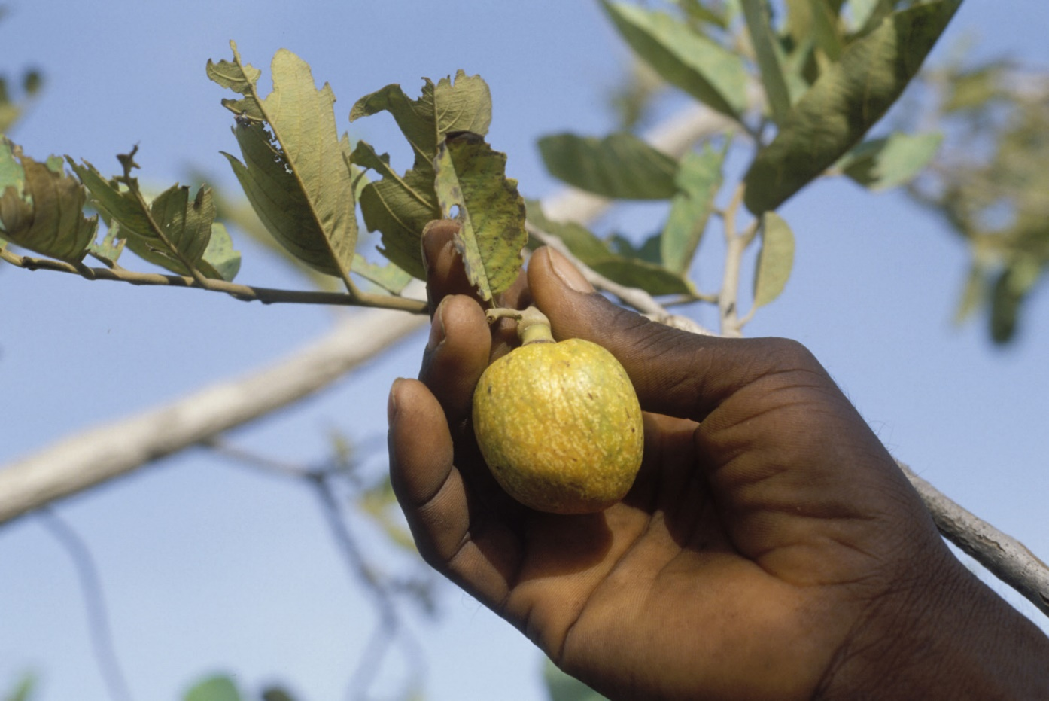
Atelier sous régional des pays francophones partenaires du CHM Belge
Niamey, du 13 au 16 décembre 2021
CHM-Burkina
Robert M. LOUARI, Point focal CHM du Burkina Faso

Slide 2
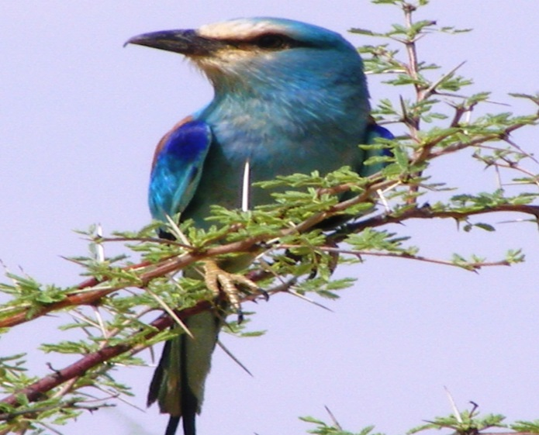
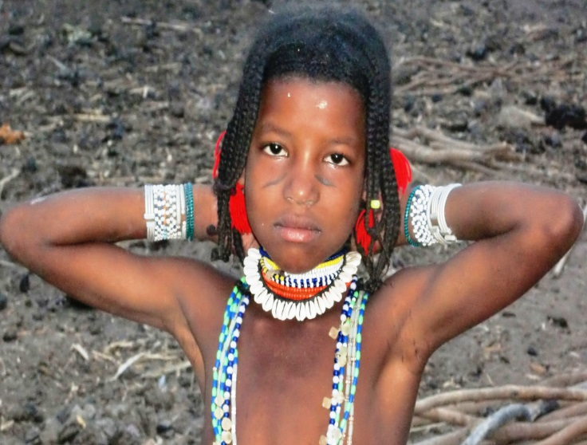
PLAN :
1. Développement CHM depuis 2019
2. Projets d’amélioration du CHM
3. Problèmes rencontrés
4. Solutions envisagées

Slide 3
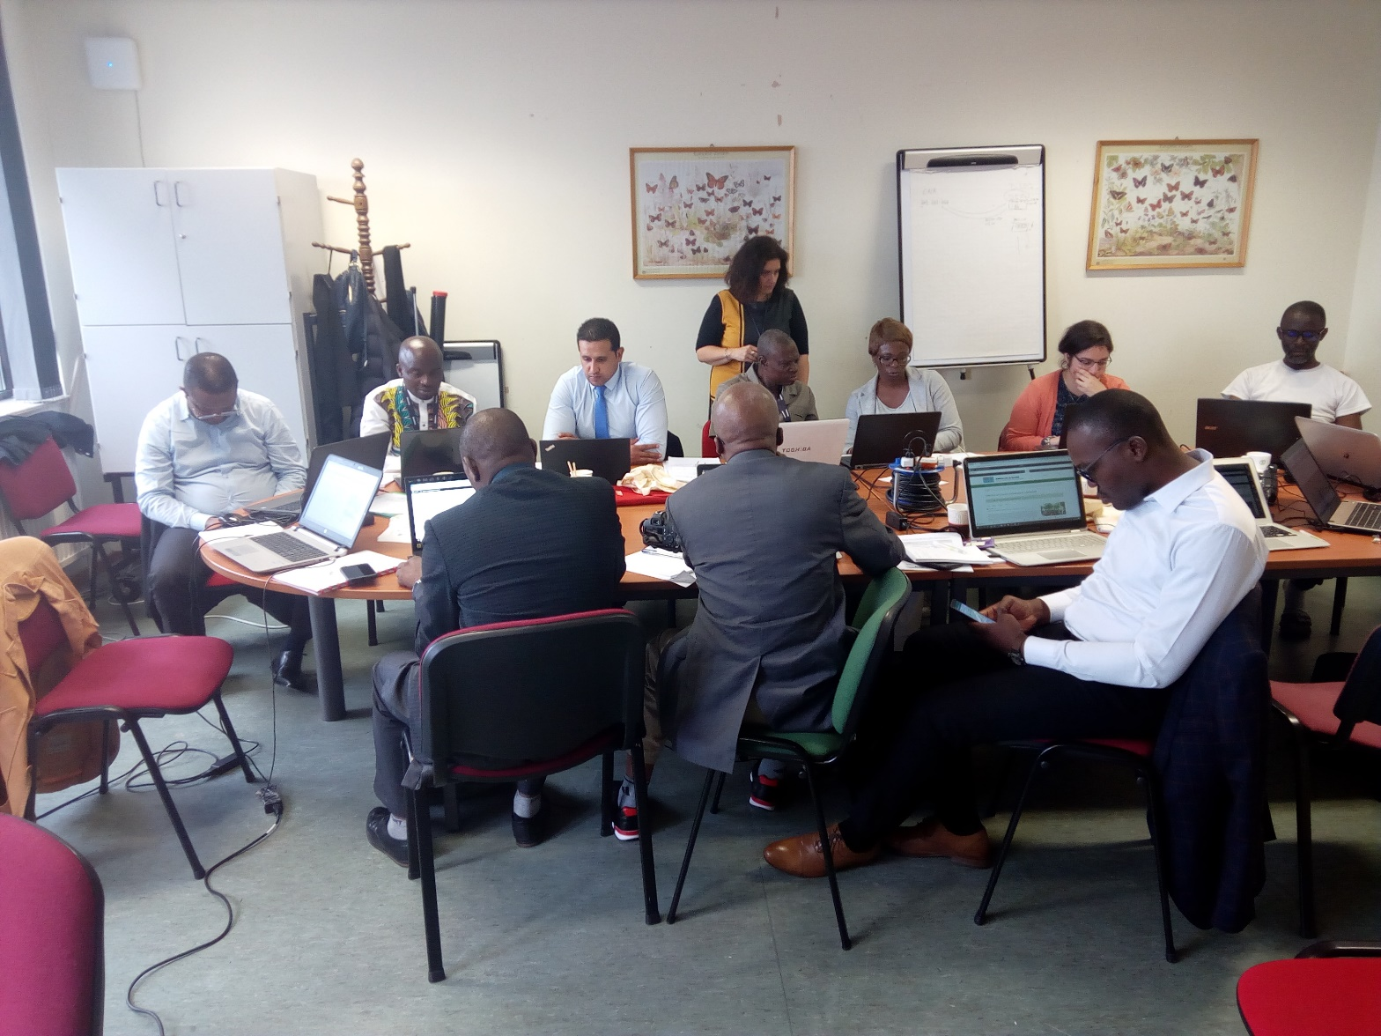
1. Développement des CHMs nationaux depuis 2019 :
Atelier Bruxelles

Slide 4

Projets d’amélioration du CHM
Les 06, 13, 20 et 27 octobre 2020
Participation du BF à la session de formation en ligne sur le CHM-GBIF

Slide 5
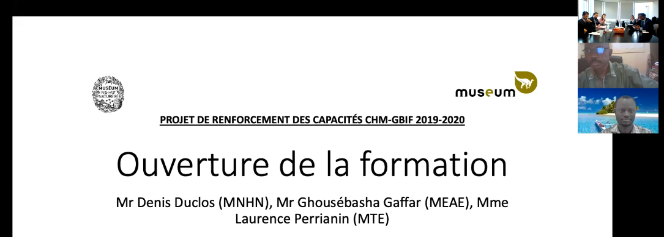
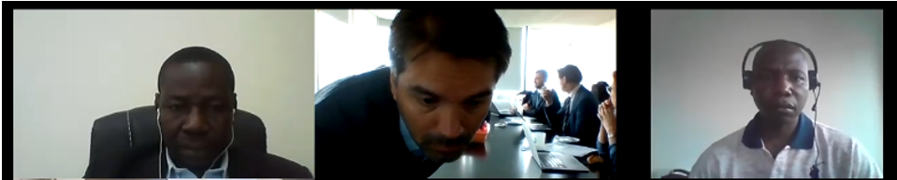
Session en ligne au Burkina

Slide 6
Séquences de la formation :
Une première séquence focalisée sur l’utilisation des données d’échanges entre les communautés CHM et GBIF ;
une seconde séquence, sur les nouvelles fonctionnalités de l’outil Bioland ;
une troisième séquence sur le développement du module GBIF pour l'outil Bioland ;
dernière séquence de travail sur le partage des données : construction des outils communs pour les communautés CHM et GBIF.

Slide 7
Suggestions et recommandations formulées :
Intérêt particulier
Intérêt général
MEEVCC
Burkina Faso

Slide 8
Communiquer davantage sur le portail GBIF et formaliser l’engagement du pays par la désignation officielle d’un point nodal GBIF pour permettre la représentation du Burkina Faso aux activités GBIF international ;
Diligenter la mise en place d’un groupe de travail biodiversité qui sera chargé des travaux de transfert des données CHM de l’ancien site PTK au nouveau site Bioland

Slide 9
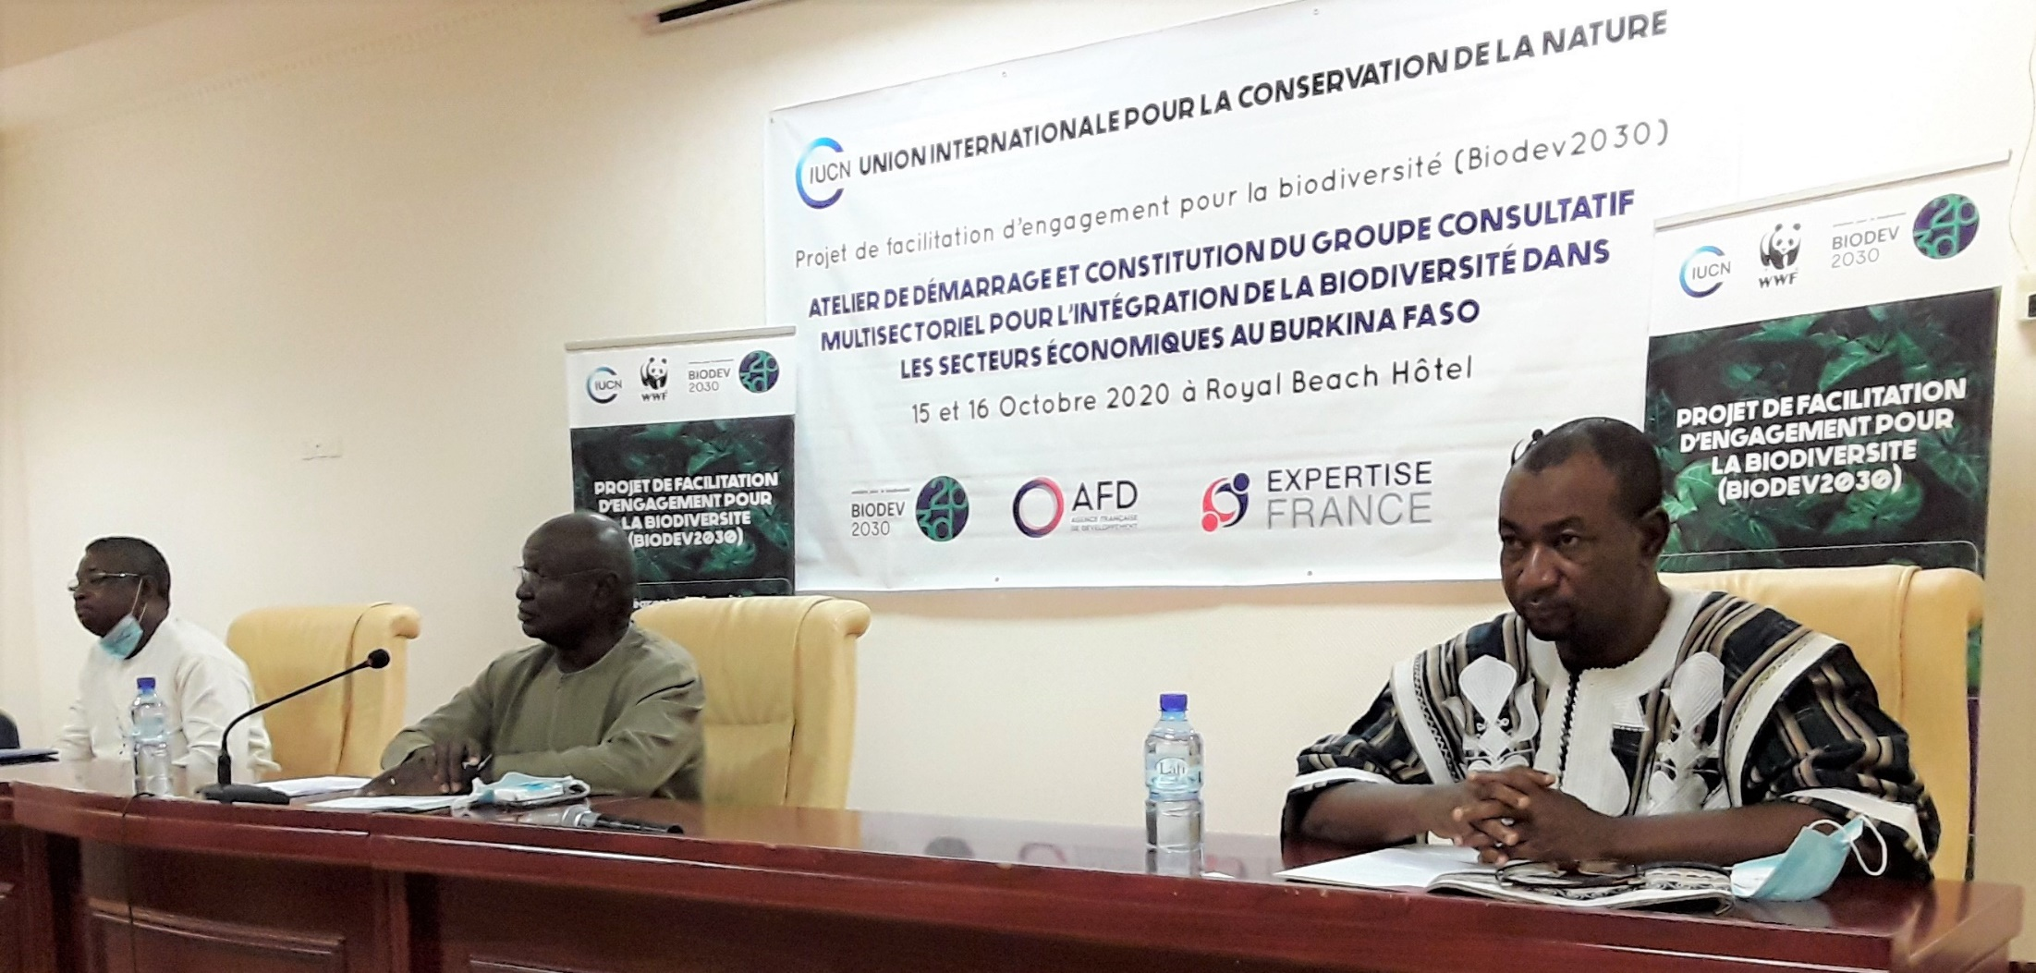
Les 15 et 16 octobre 2020
Participation du CHM-BF à l’atelier de démarrage du projet biodev2030

Slide 10
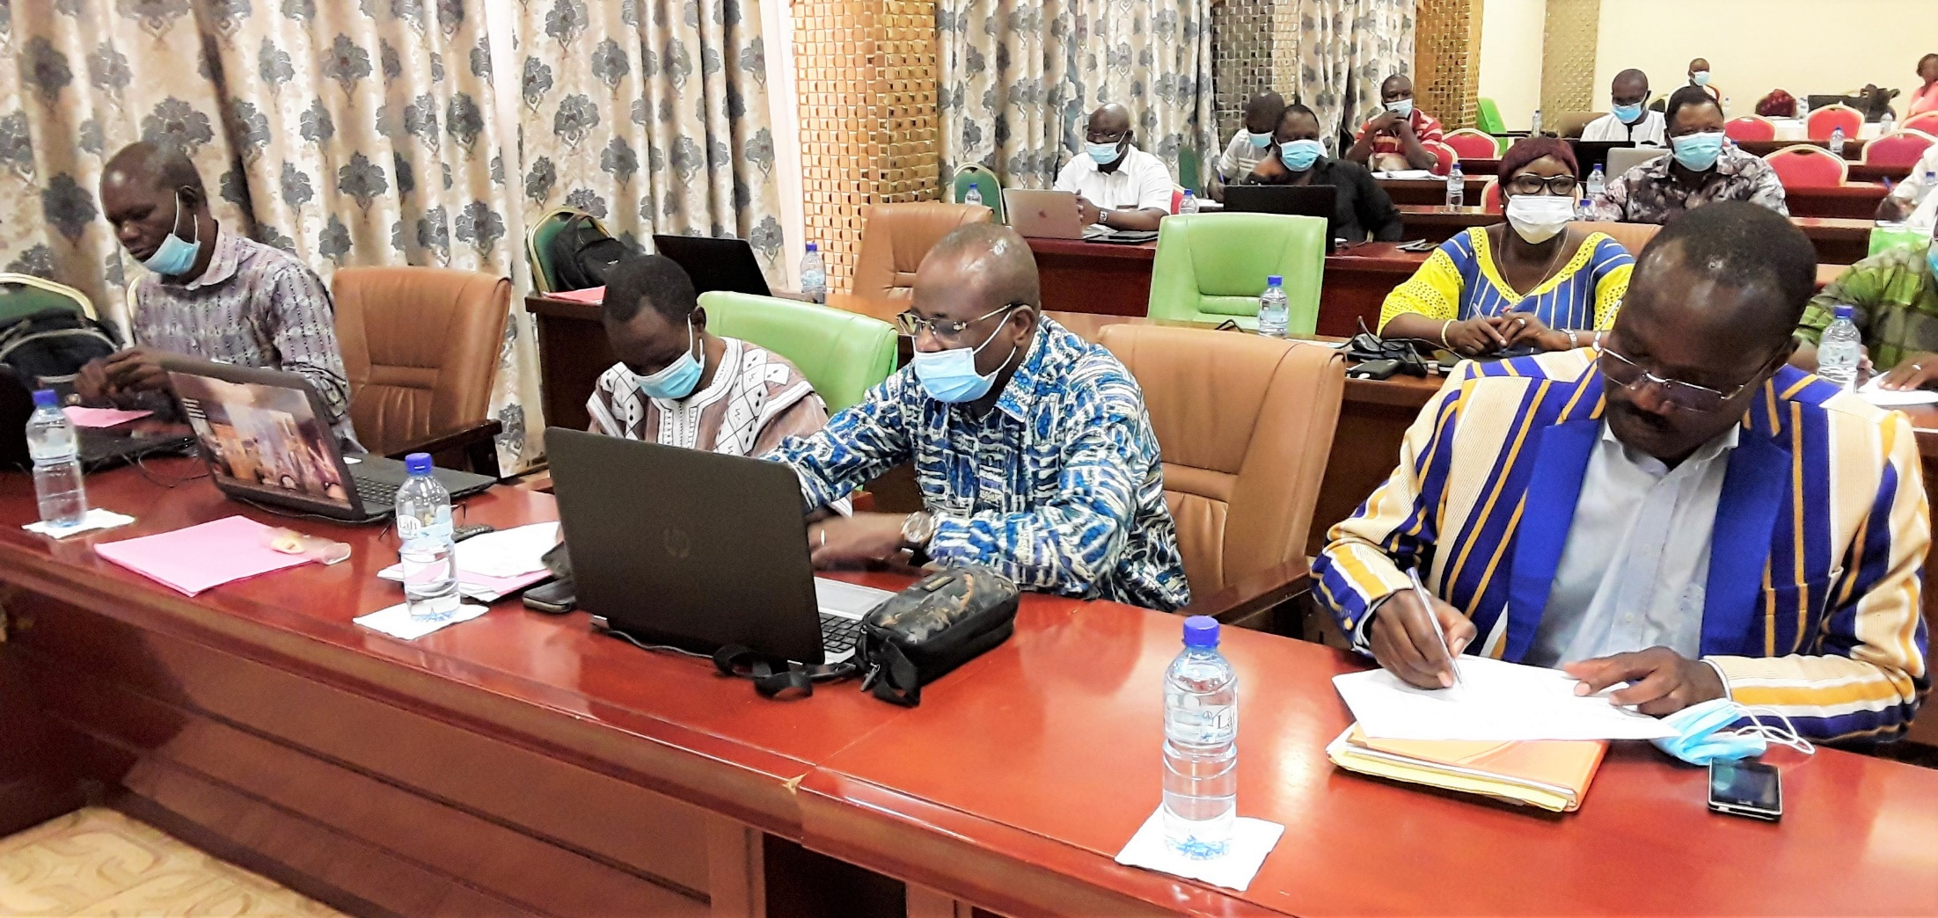
Constitution du groupe de travail multisectoriel pour l’intégration de la biodiversité dans les secteurs économiques au Burkina Faso
50 participants de structures avec des conclusions
Sur le CHM :

Slide 11
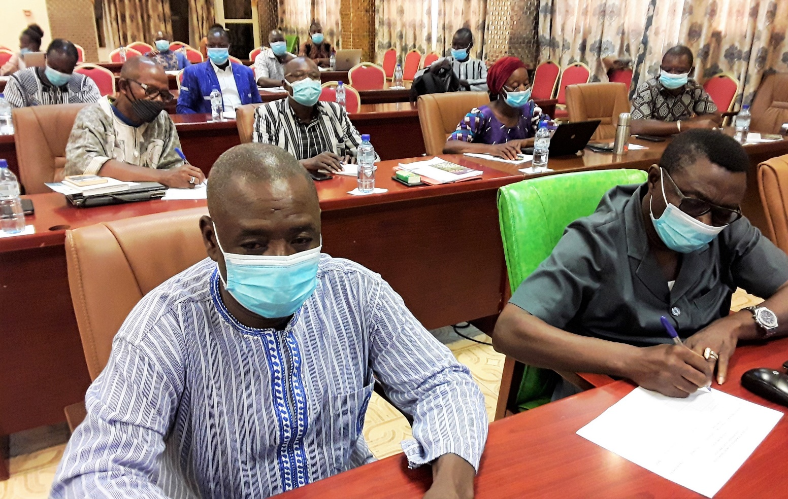

Le CHM sera mis en contribution pour cette initiative du projet Biodev pour le Burkina Faso.
CHM a été identifié comme portail web pour abriter la base de données et la diffusion des bonnes pratiques

Slide 12
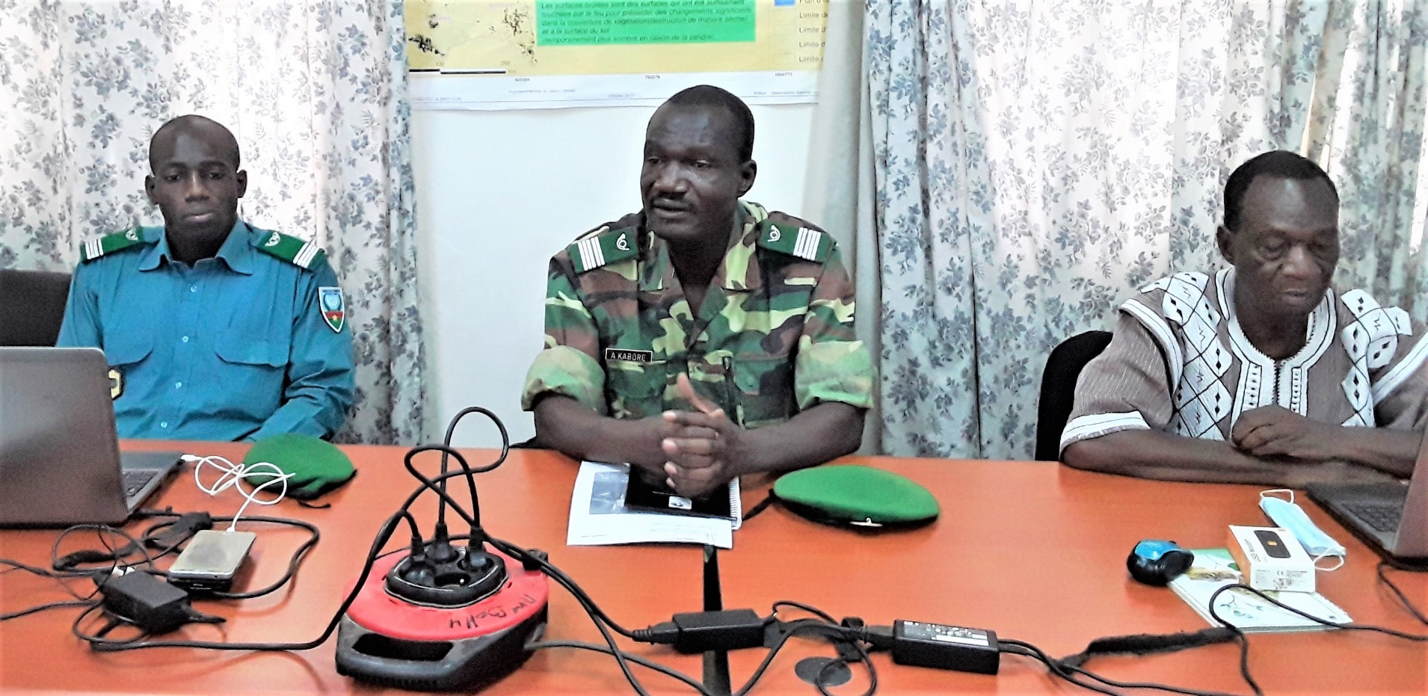
Avril 2021
Appel à projets pour le transfert des sites web CHM PTK vers Bioland
Session de renforcement des capacités des membres de la cellule diversité biologique à l’usage des fonctionnalités des outils ptk et du bioland

Slide 13
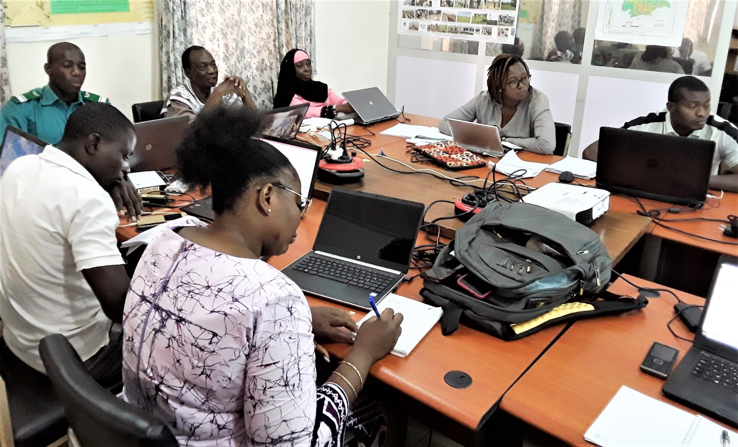
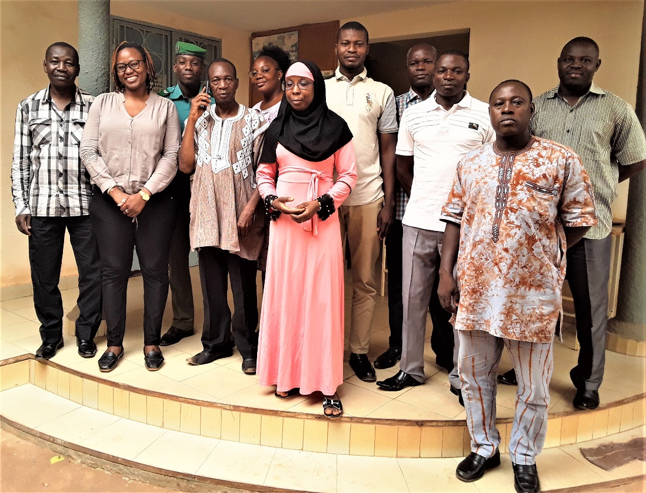
Participants à la session de formation autour d’une dizaine

Slide 14
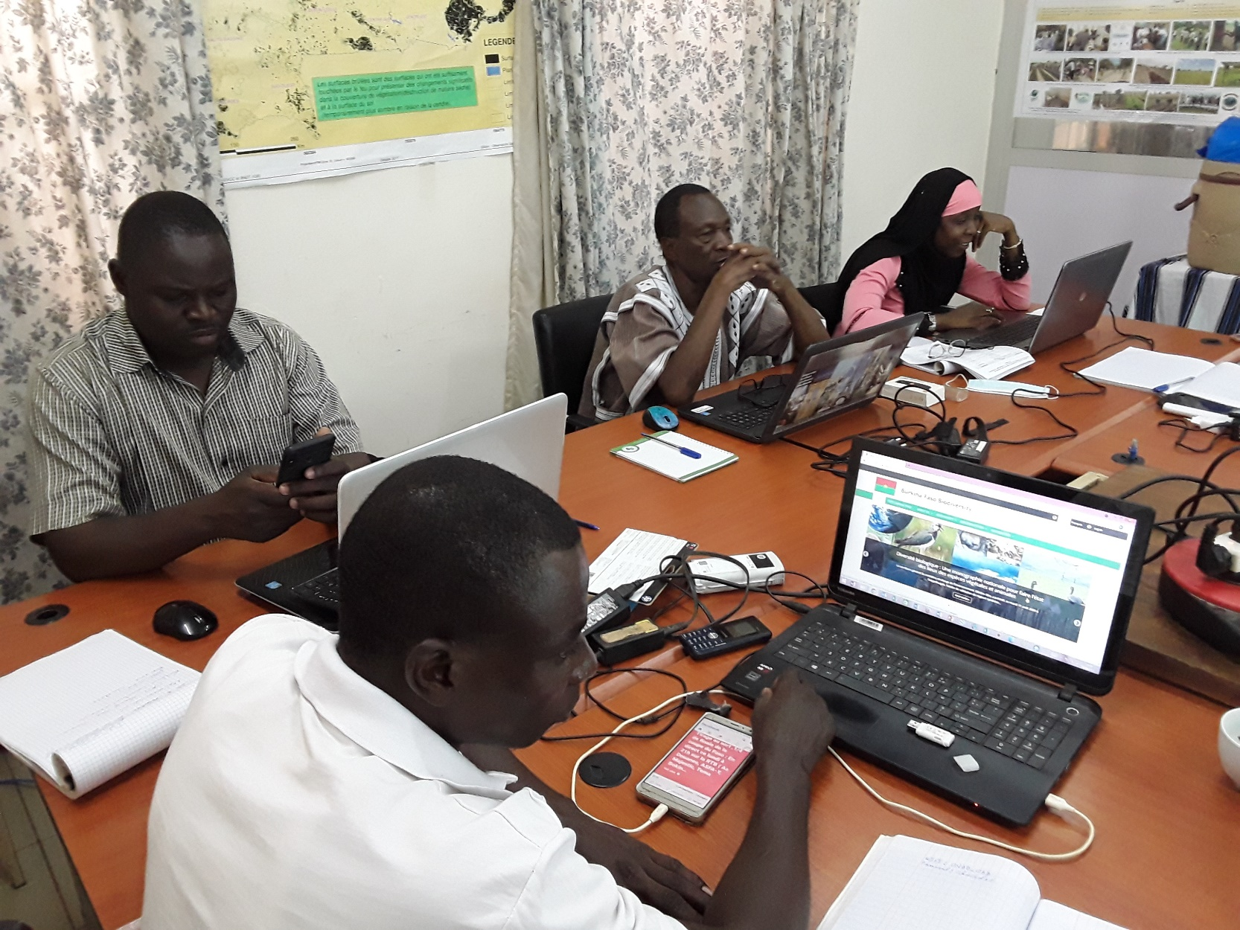
Juillet 2021
Session de mise en ligne des données du CHM dans les sections du Bioland

Slide 15
Problèmes majeurs rencontrés :
Instabilité institutionnelle :
- Le point focal CDB est nommé CT des programmes du SPCNDD
- SP/CNDD est nommé SG/MEEVCC;
- Ancien PF/CDB est nommé SP/CNDD

Slide 16
Les lacunes de l’ancien pf-CDB
- SPANB – révisé n’a pas encore connu sa finalisation
- Paralyse les autres actions à entreprendre
- Aucune source de financement du CHM

Slide 17

Solutions envisageables :
Accompagnement véritable du nouveau pf-CDB pour le CHM :
- Impliquer CHM à l’atelier de démarrage du projet biodev2030
- Implication dans l’exercice de l’élaboration de la Monographie nationale sur la diversité biologique 2020

Slide 18
Dans la mise en œuvre du projet biodev2030 :
- Protocole d’accord entre l’UICN-Burkina et le CHM pour abriter le portail web du projet biodev2030;
- Renforcement de capacités dans la mise en œuvre du projet biodev2030, dont le CHM est partie prenante;

Slide 19
Opérationnalisation de la Cellule Biodiversité :
- Composé de huit membre, ce groupe est chargé de la mise en œuvre des activités de la convention DB ,
- Le groupe est motivé pour la cause de la thématique ; 5/8 nouvellement afféctés et prèts pour le travail .

Slide 20

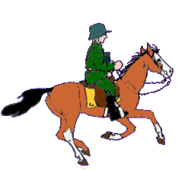
Merci
Pour votre aimable attention

